Slide 1
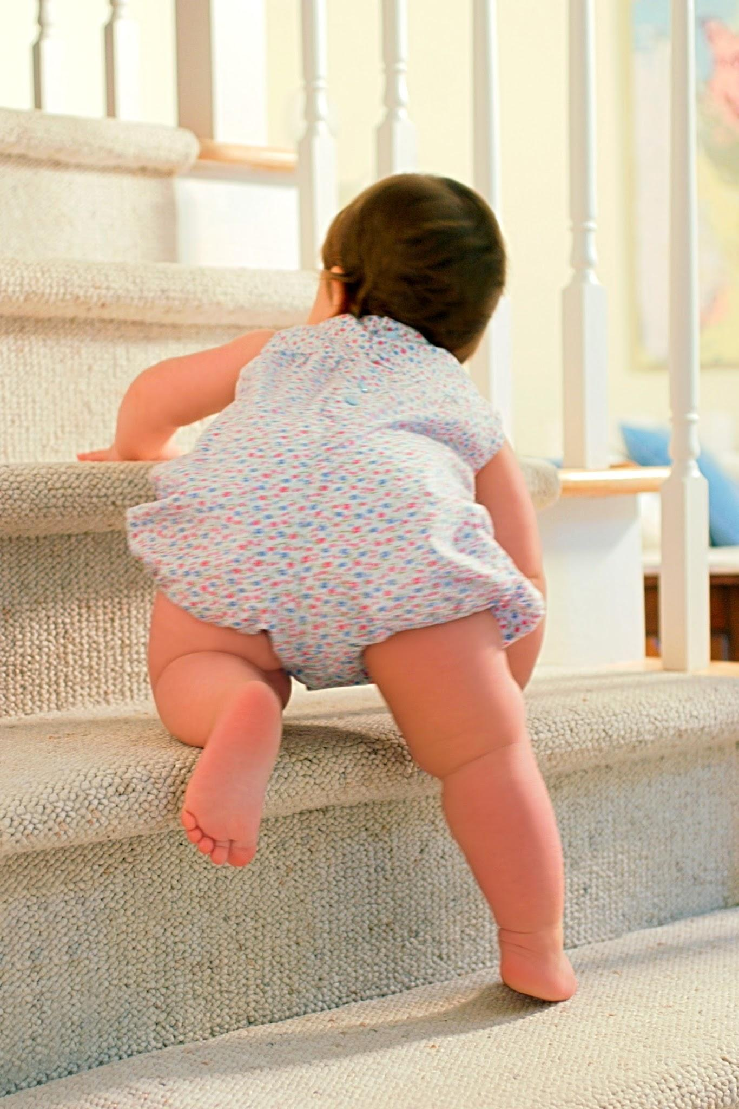
Grupa wychowanie przedszkolne
grupa ‘C’
Nowe wyzwanie i doświadczenie.
Inspiracja do dalszej pracy.
Spotkanie z ciekawymi ludźmi.
Merytoryczne wsparcie ekspertów.
Kraków 2016r

Slide 2
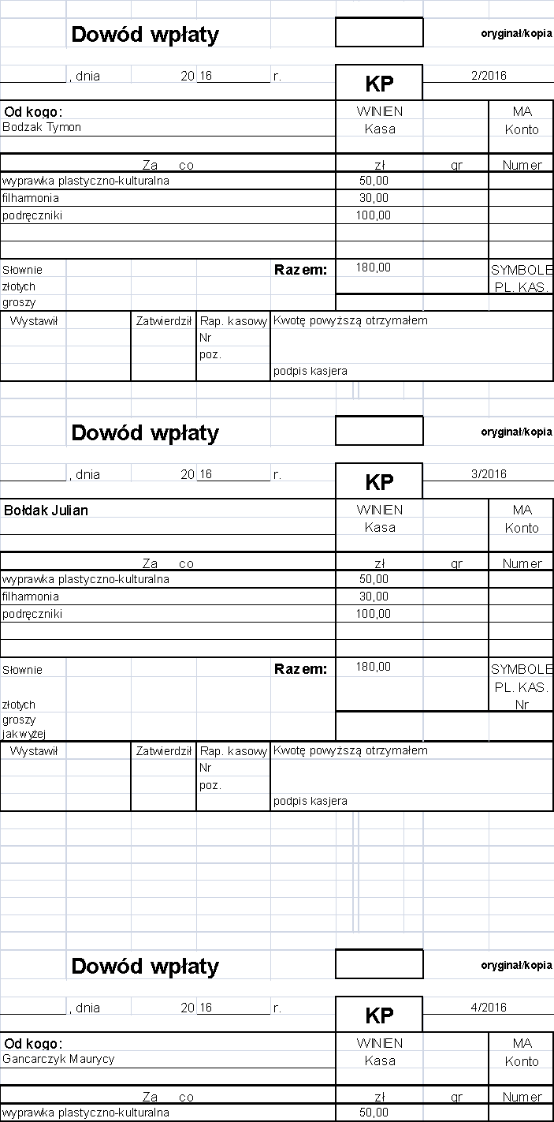
Warsztaty uczyły: współdziałania, dzielenia się informacjami, czy wreszcie, grupowego rozwiązywania problemów podczas których opracowywane są metody rozwiązania
konkretnych problemów z którymi na co dzień się spotykamy,
Efekty wspólnej pracy można od razy wykorzystywać w codziennych działaniach,
Tematyka zaproponowana na warsztatach, odpowiednio dobrane osoby szkolące, pomagają w poradzeniu sobie z nowymi sytuacjami i problemami.
Możliwość współpracy wielu osób w tym samym czasie,
Łatwy dostęp do informacji i materiałów potrzebnych do pracy,
Notes:
Warsztaty uczyły: współdziałania, dzielenia się informacjami, czy, wreszcie, grupowego rozwiązywania problemów. podczas których opracowywane są metody rozwiązania konkretnych problemów z którymi na co dzień się spotykamy
Tematyka zaproponowana na warsztatach, odpowiednio dobrane osoby szkolące, pomagają w poradzeniu sobie z nowymi sytuacjami i problemami. Efekty wspólnej pracy, można od razy wykorzystywać w codziennej pracy.
Warsztaty uczyły: współdziałania, dzielenia się informacjami, czy, wreszcie, grupowego rozwiązywania problemów. podczas których opracowywane są metody rozwiązania konkretnych problemów z którymi na co dzień się spotykamy
Tematyka zaproponowana na warsztatach, odpowiednio dobrane osoby szkolące, pomagają w poradzeniu sobie z nowymi sytuacjami i problemami. Efekty wspólnej pracy, można od razy wykorzystywać w codziennej pracy.

Slide 3
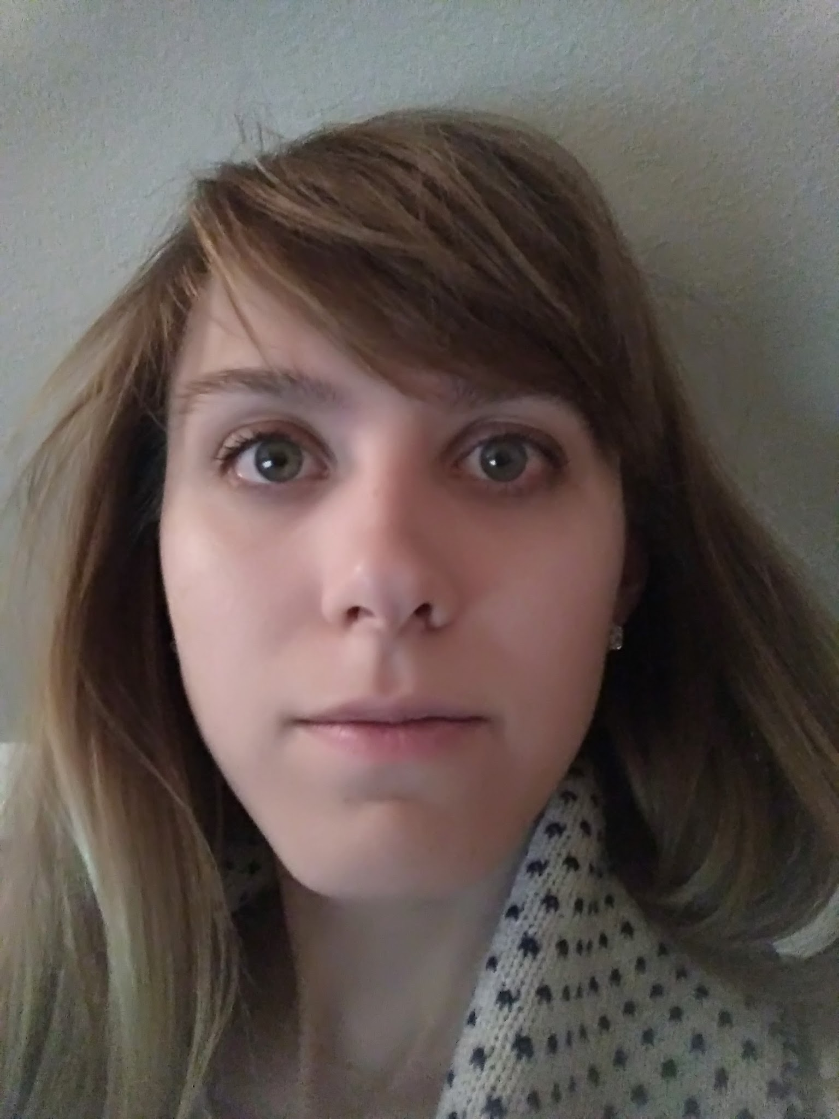
ułatwia współpracę w grupie (można pracować nad jednym dokumentem, a wprowadzane przez nas zmiany są w tym samym czasie widoczne dla pozostałych członków grupy)
jest dostępna (utworzone przez nas dokumenty są dostępne na wszystkich urządzeniach, które mogą połączyć się z internetem)
nie wymaga instalacji dodatkowego oprogramowania (wystarczy mieć konto na gmailu)

Slide 4
Dzięki szkoleniom z cyklu „W sieci” poszerzyłam swoje kompetencje, mogłam wymieniać doświadczenia z innymi uczestnikami oraz korzystać z metodycznego i merytorycznego wsparcia specjalistów.

Slide 5
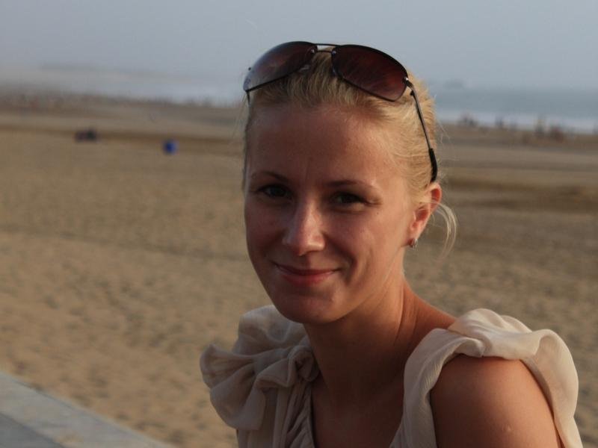
Możliwość jednoczesnej współpracy nad tym samym dokumentem.
Szybkie i łatwe komunikowanie się.
Dostęp do zasobów o każdej porze, z każdego miejsca z dostępem do sieci.

Slide 6
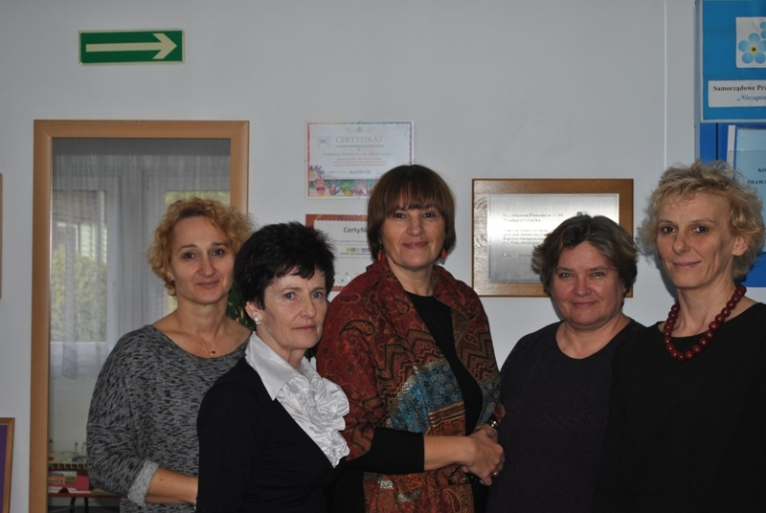
Nauczycielki z przedszkola nr 139 im „Niezapominajka”

Slide 7
„Praca w sieci”
Daje możliwość uzupełniania wiedzy i nabywania nowych umiejętności.
Daje możliwość dzielenia się z innymi swoją wiedzą i doświadczeniem, które można wykorzystać w praktyce.
Jest inspiracją do poszukiwań nowych rozwiązań, twórczej pracy.
Daje możliwość zabawy, poprzez którą m.in. uczymy się współpracy z innymi.
Motywuje do samooceny.

Slide 8
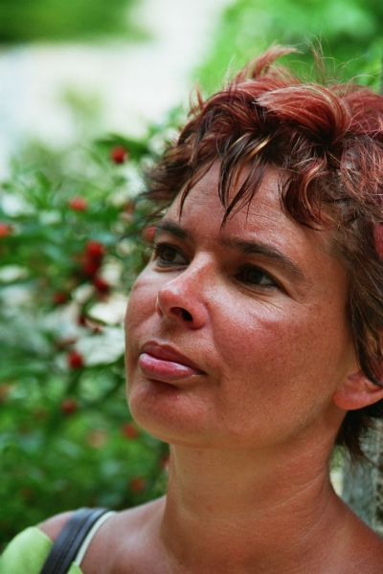
Pracując w chmurze możesz korzystać ze swoich danych z dowolnego miejsca z dostępem do internetu. Poczta, witryny informacyjne, dokumenty czy kalendarze dostępne są z każdego niemal urządzenia - niezależnie czy jest to komputer, laptop, tablet czy telefon. Możesz prowadzić skuteczną i efektywną pracę grupową, pracować nad różnorodnymi dokumentami , jednocześnie z wieloma innymi osobami.
Pracując w sieci nie kupujesz drogich serwerów, nie musisz nimi zarządzać i administrować. Za pośrednictwem przeglądarki internetowej masz dostęp do wszystkich niezbędnych narzędzi pracy.
Anna Węglarz

Slide 9
Zachęcamy do udziału, ponieważ -Praca w sieci ma wiele zalet.
Można między sobą wymieniać doświadczenia, dzielić się wiedzą i umiejętnościami.
Panuje atmosfera zaufania i otwartości.
Jej członkowie czują się komfortowo i swobodnie, co sprzyja kreatywności i wzmacnia chęć działania. Grupa jest zintegrowana.
Dzięki takiej pracy można otwarcie i szczerze wymieniać informacje.
Członkowie grupy słuchają się nawzajem, każdy wie, że będzie wysłuchany.
Praca w sieci sprawia, iż każdy czuje się w pełni zaangażowany. Pracując w taki sposób można wspólnie poszukiwać sposobów radzenia sobie z problemami.
Istotną zaletą pracy w sieci są spotkania z ekspertami, specjalistami oraz pomoc w samokształceniu.

